Slide 1
Отчёт о реализации проекта инициативного бюджетирования от инициативной группы родителей
«Совершенствование материально – технической базы как средство развития и продвижения творческих объединений»

Slide 2
Перечень приобретений для реализации проекта. Робототехника
Поле для соревнований роботов «Линия hello. Robot»
Комплект полей «Первый шаг в робототехнику»

Slide 3
Робототехника
Ресурсный набор LEGOWeDO 9585
Тематический конструктор «Аэропорт и космос»

Slide 4
Робототехника
Набор «Кирпичики для творческих занятий»
Ресурсный набор EV3 LEGO 45560

Slide 5
Проектор (крепление для проектора)

Slide 6
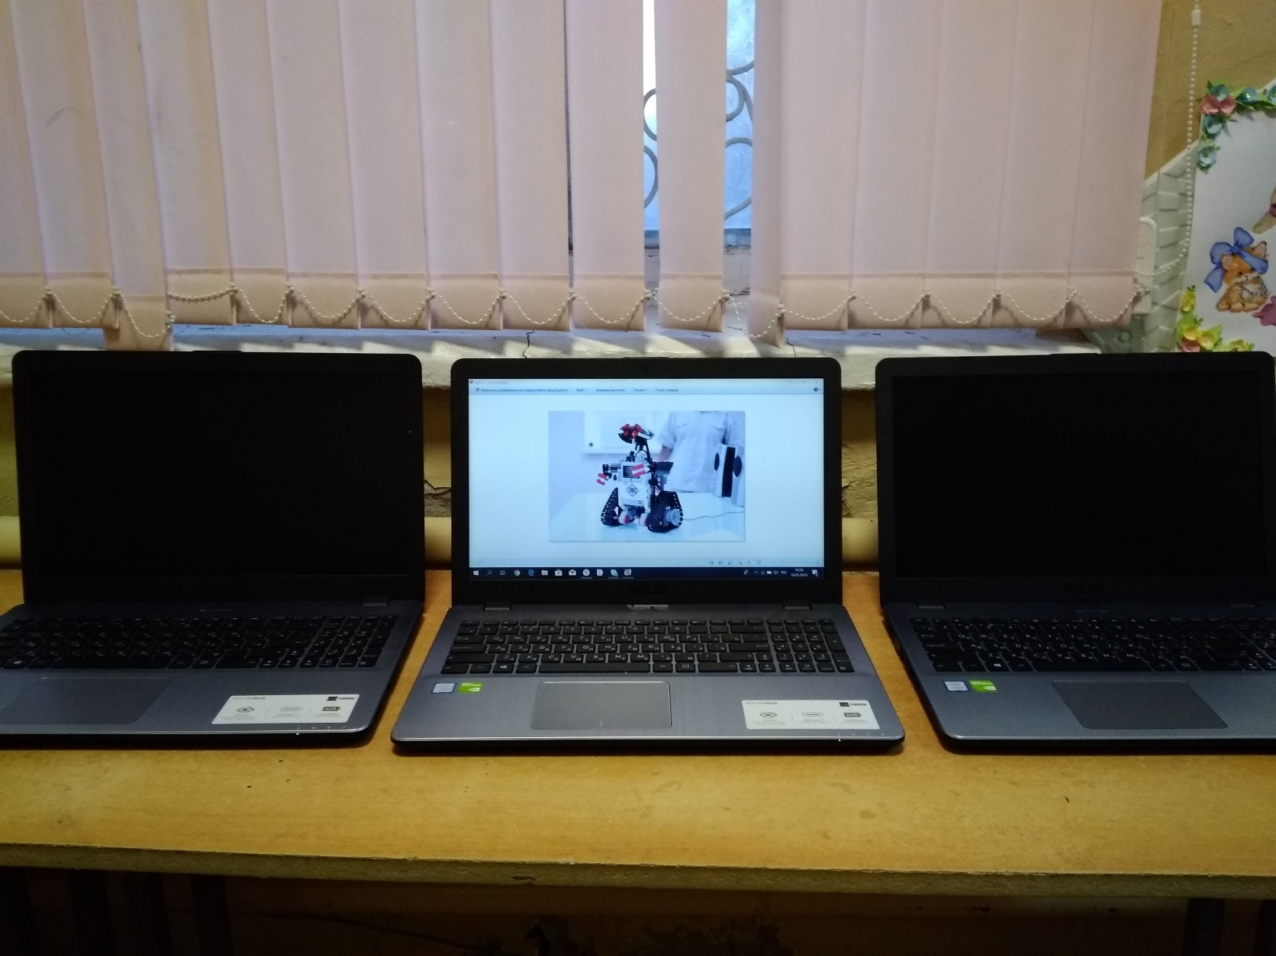
Ноутбуки (3 шт.)

Slide 7
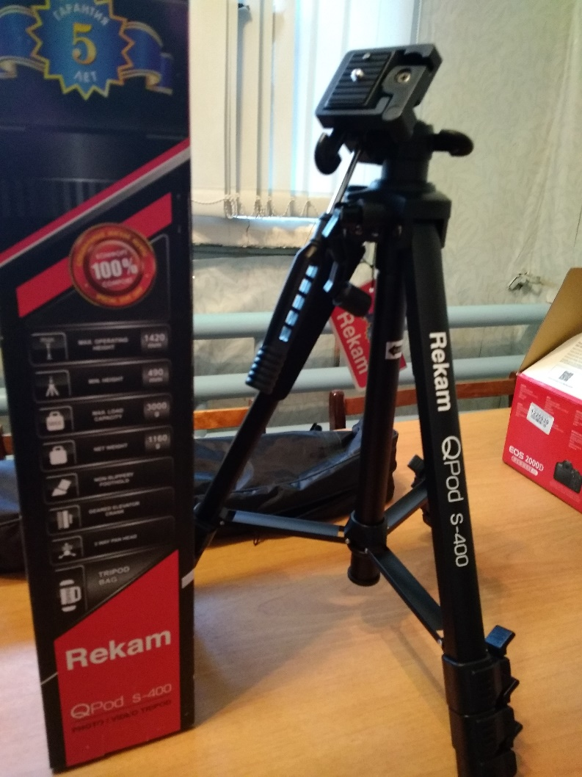
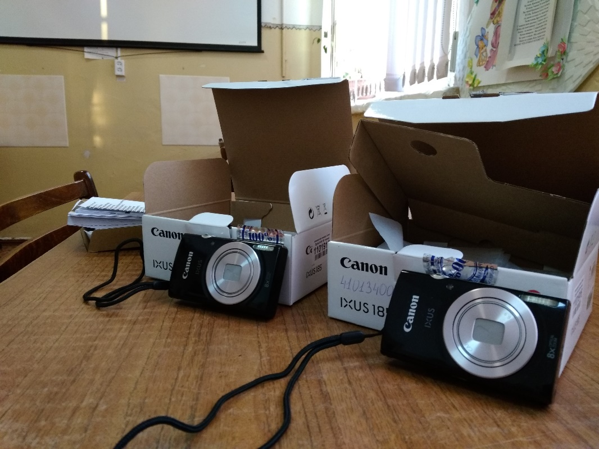
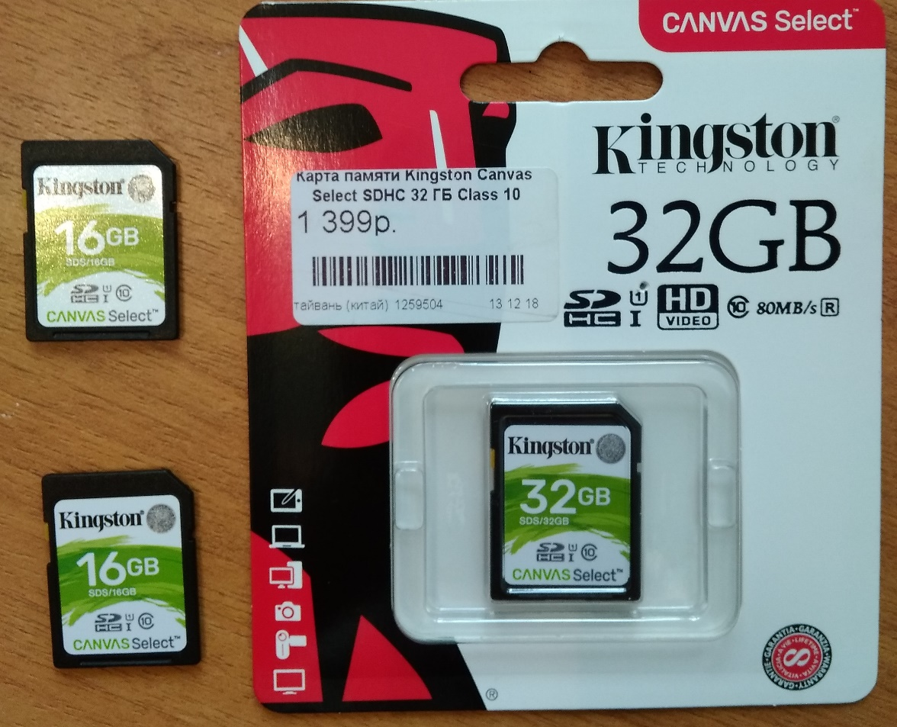
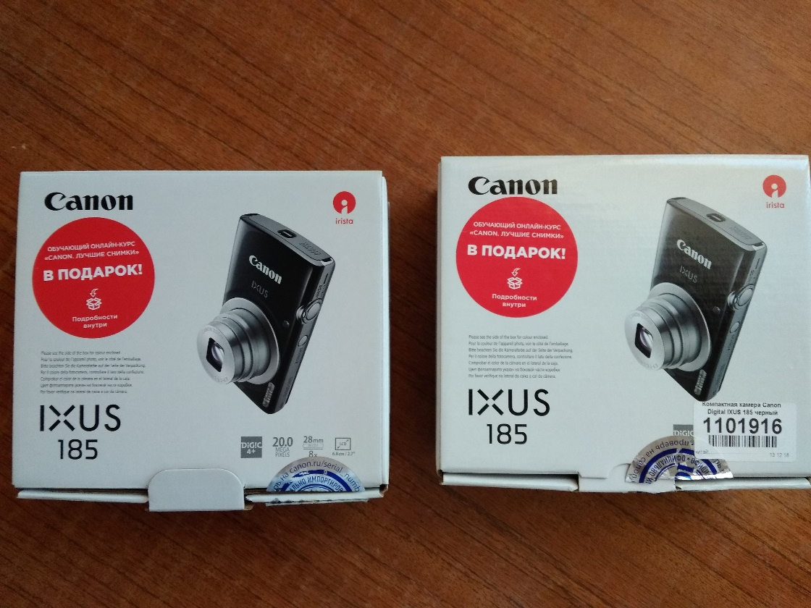
Фотоаппараты (3 шт.), штатив, карты памяти

Slide 8
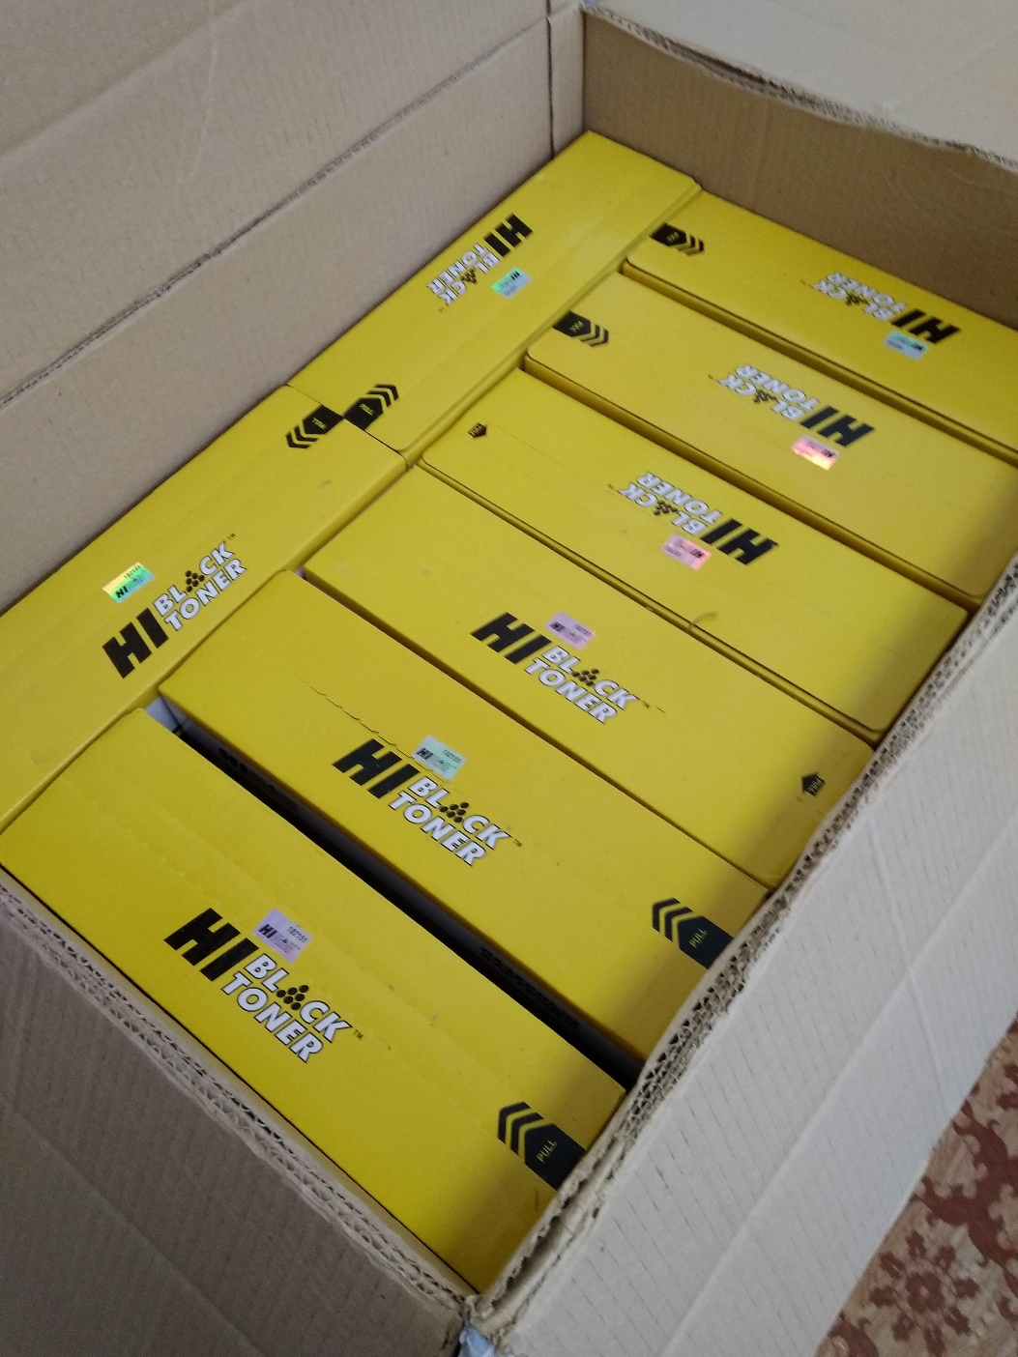
Цветное МФУ, картриджи (8 шт.)

Slide 9
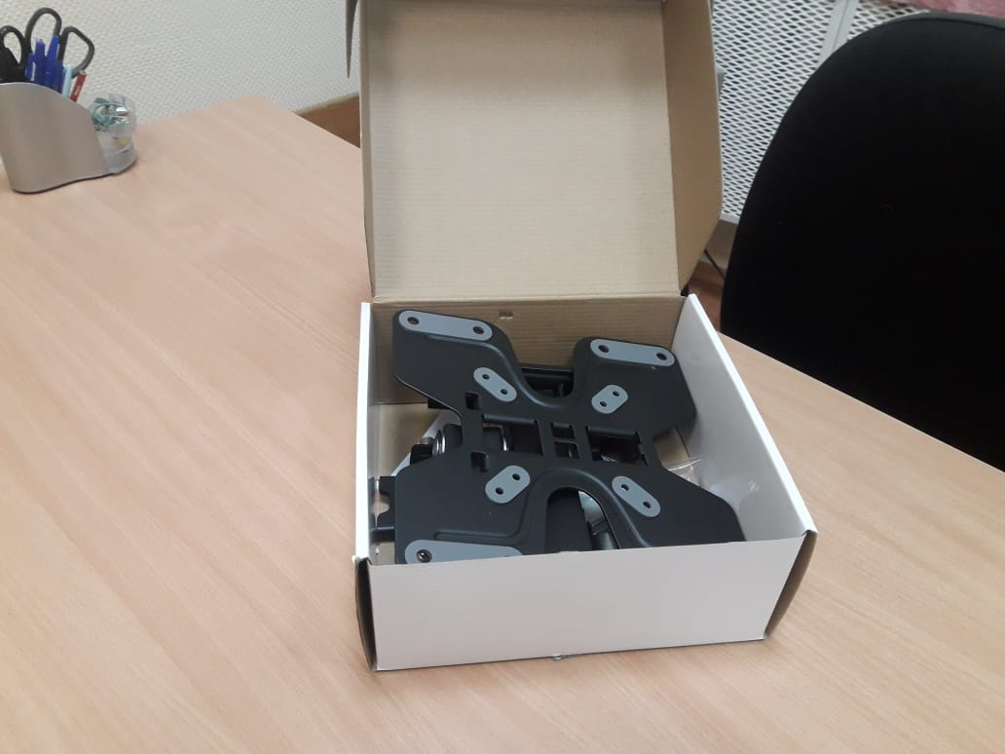
Телевизор (кронштейн для телевизора)

Slide 10
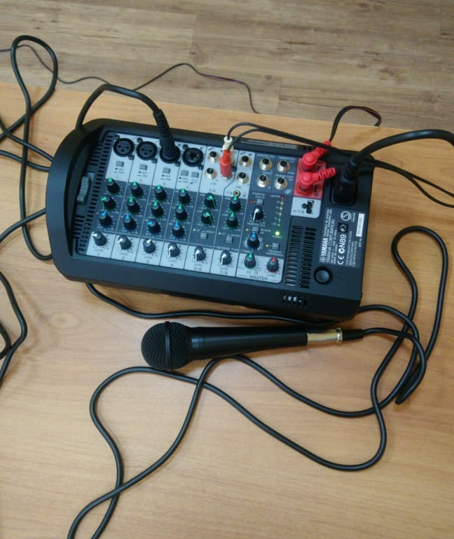
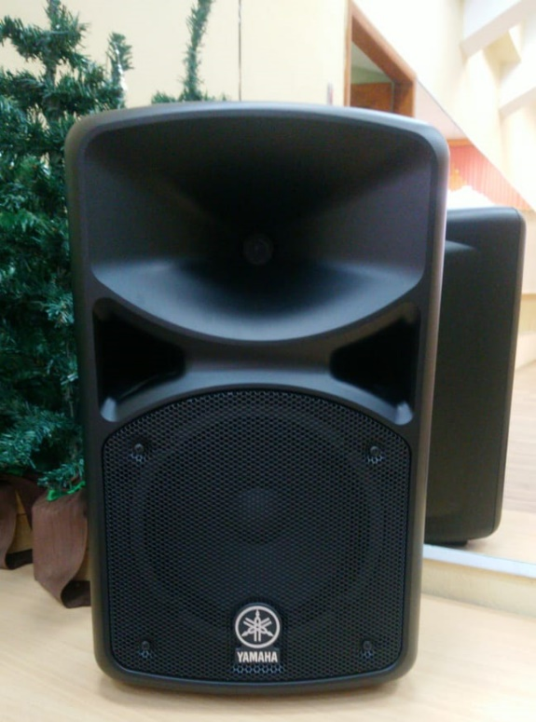
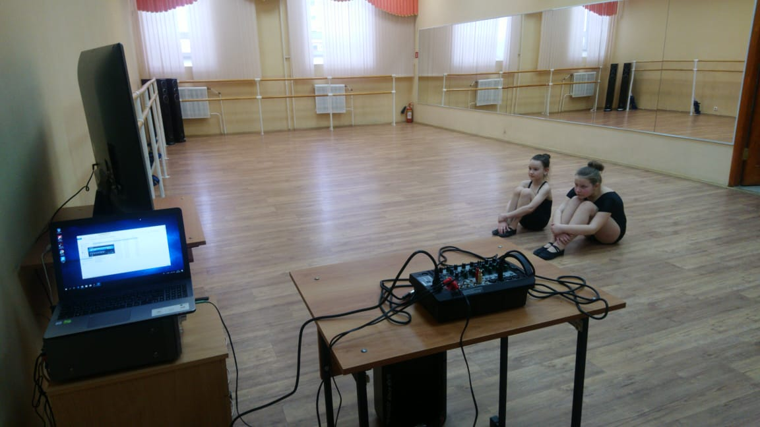
Звуковая аппаратура – акустический комплект YAMAHA

Slide 11
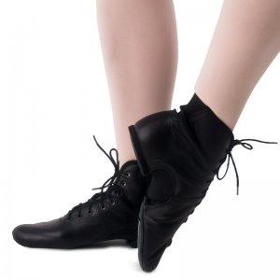
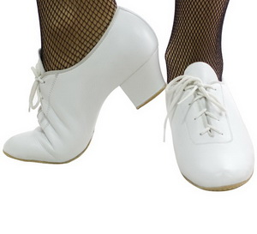
Обувь для танцев

Slide 12
Обувь для танцев

